Slide 1


Slide 2
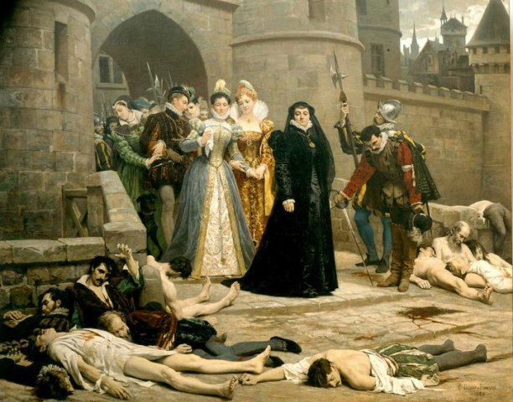
1.Гра «Плутанина». Склади із літер слова та напиши їх значення.
1. РОБОК
2. РТЕИКЄ
3. ЛАСАВ
4. ДОФЕАЛ
5. МНОХАР
6. БГСУАБРГИ
7. КОЗАМ
8.КІВІГН

Slide 3
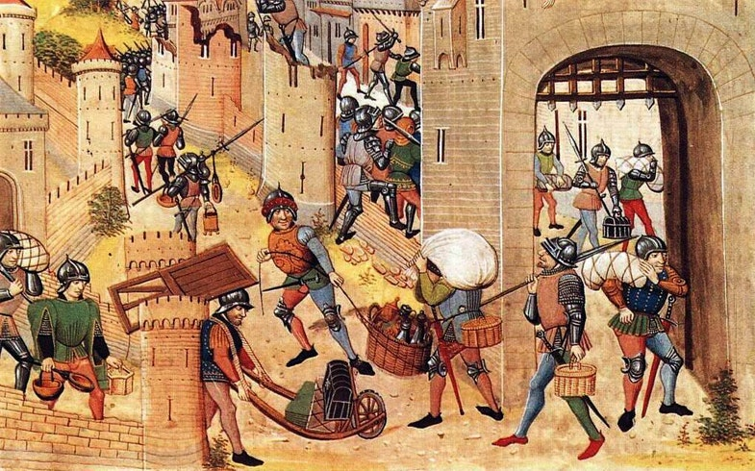
2.Хронологічний опрос. Напиши Що сталося у ці роки .
1.476р.
2.1054р.
3.1337р.
4.1397р.
5.1302р.
6.1215р.

Slide 4
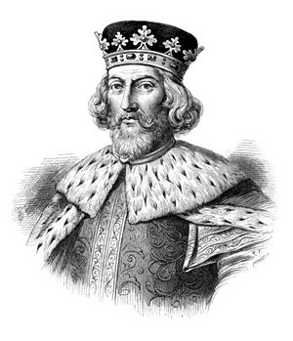
3.Дайте відповідь. Що Ви розумієте під словом свобода?
Які події У Англії пов'язані зі свободою?
Це Іоан Безземельний.
Напишіть чому йому дали таке прізвисько.
У 1215р.він підписав «Велику Хартію вольностей»
Він почав правити у 1199році. Напиши хто в
цей час правив на ваших землях
і як називалася ваша держава?

Slide 5
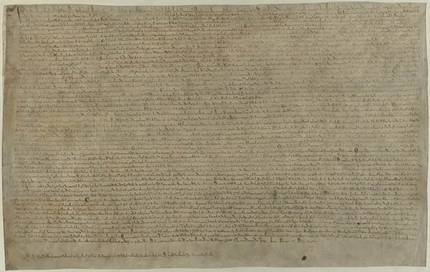
«Вели́ка ха́ртія во́льностей» 1215 року або Маґна Карта (лат. Magna Carta) — перша «неписана» конституція Англії. Велика хартія вольностей вважається першим юридичним документом, у якому закладено основи концепції прав людини, створено передумови для подальшого утвердження свободи і верховенства права.
Англійські королі задовго до Іоанна оголошували про права і вольності і навіть видавали відповідні хартії — наприклад, Генріх I на початку XII століття. Але всі ці документи ґрунтувались на добрій волі монарха. Іоанн же був змушений «дарувати» хартію під тиском бунтівних баронів і населення, яке їх підтримало, оскільки прагнув виграти час і зібрати сили для придушення повстання. У таких непростих умовах 15 червня 1215 року на заплавному лузі Раннімід приблизно в тридцяти кілометрах на схід від Лондона і була прийнята хартія вольностей баронів, церкви і вільного населення Англії. Таким чином, хартія як історичний документ стала мирним договором, або перемир'ям короля і бунтівників.

Slide 6
Зміст хартії
Умовно текст хартії можна розділити на три групи положень:
підтвердження вольностей різних груп вільного населення,
заборона їх порушення з боку короля і його чиновників,
гарантії на випадок невиконання хартії.
Положення хартії спочатку не були розділені на статті, але вони досить чітко діляться по тому, в чиїх інтересах приймались. В порядку убування значущості це права і вольності англійської церкви, баронів, лицарів, городян і купців, англійських і іноземних, а також всіх вільних людей. Інтереси численного особисто залежного населення Велика хартія не захищала.

Slide 7
Найважливіші постанови
1.За англійською церквою закріплено всі давні права й вольності, а передусім вільний вибір єпископів.
2.Податки король буде накладати за згодою ради королівства, до якої входять єпископи, графи, барони і безпосередні королівські васали, тільки у трьох випадках король може сам накласти данину: для викупу себе з неволі; коли вводять первородного сина у лицарський стан; коли віддає заміж найстаршу доньку.
3.Місто Лондон і всі менші міста та містечка отримують свої давні права.
4.Васали мають виконувати на своїх землях тільки таку службу, яка їм була назначена; забороняється примушувати лицаря до грошових оплат, коли він хоче службу виконувати особисто.
5.Вільної людини не можна ув'язнити або жодним іншим способом покарати без судового присуду.
6.Накладати кару можна тільки на основі свідчень присяжних свідків; забороняється забирати в засудженого майно, потрібне для його утримання.
7.Забороняється забирати ліс на будову замків без згоди власника; забороняється брати у вільної людини коней і вози без її дозволу.
8.Усі права має охороняти колегія, складена з 25 баронів (вельмож); коли король або котрий з урядовців порушить закон, барони мають короля про це повідомити; коли ж король не направить кривди впродовж 40 днів, барони разом з усім населенням можуть його примушувати і зневолювати всякими можливими способами, займаючи королівські землі, замки й маєтності, аж поки король не приверне справедливості. Але особи короля, королеви та королівських дітей лишаються недоторканими.

Slide 8
1. По-перше, дали ми перед Богом свою згоду і цією хартією нашою підтвердили за нас і за спадкоємців наших на вічні часи, щоб англійська церква була вільною і володіла своїми правами у цілості і своїми вільностями недоторканими… Пожалували ми також усім вільним людям королівства нашого за нас і за спадкоємців наших на вічні часи усі нижчеописані вільності, щоб мали їх і володіли ними вони і їх спадкоємці від нас і від наступників наших.
2. Якщо хтось із графів або баронів або інших володільців, що тримають від нас безпосередньо за військову повинність, помре, і на момент його смерті спадкоємець його буде повнолітнім і зобов'язаний буде платити рельєф (рельєф — плата васала за право володіння спадковими землями), то він (спадкоємець) має одержати свою спадщину після сплати старовинного рельєфу, тобто спадкоємець або спадкоємці графа (мають заплатити) за графську баронію сто фунтів (стерлінгів), спадкоємець або спадкоємці барона за баронію — 100 фунтів, спадкоємець або спадкоємці лицаря, що володіє лицарським ф'єфом (феодом), — 100 шилінгів і не більше; хто менше має платити, нехай і дає менше, згідно з давнім звичаєм ф'єфів.
3. Якщо ж спадкоємець кого-небудь із таких (володільців) буде неповнолітнім і перебуватиме під опікою, то, досяг-ши повноліття, нехай одержує свою спадщину без плати рельєфа і мита.
8. Ніяку вдову не можна змушувати взяти шлюб, доки вона бажає жити без чоловіка; проте так, щоб подала поручення, що не одружиться без нашої згоди, якщо вона від нас володіє, або без згоди свого сеньйора, від якого вона володіє, якщо вона від когось іншого (а не від нас) одержала володіння.
9. Ні ми, ні наші чиновники не будемо захоплювати ні землі, ні доходи з неї за борг, поки рухомого (майна) боржника вистачає для сплати боргу; і поручники власне боржника не змушуватимуться (до сплати боргу), поки сам головний боржник буде спроможним заплатити борг.
12. Ні щитові гроші, ні допомога не повинні стягуватись у королівстві нашім, як тільки за загальною порадою королівства нашого, окрім того, якщо це не для викупу нашого із полону, і не для введення у лицарі найстаршого сина нашого, і не для першого шлюбу дочки нашої найстаршої; для цього необхідно давати лише помірну допомогу, і таким же чином необхідно діяти і стосовно допомоги від міста Лондона.
.

Slide 9
13. І місто Лондон може мати всі стародавні вільності і вільні свої звичаї як на суші, так і на воді. Окрім того, ми бажаємо і дозволяємо, щоб усі інші міста і бурги, і містечка, і порти мали усі вільності і вільні свої звичаї.
14. А для того, щоб мати загальну раду королівства при стягненні допомоги в інших випадках, окрім вищезгаданих, або для стягнення щитових, ми накажемо покликати архієпископів, єпископів, абатів, графів і старших баронів нашими листами і за нашими печатками; і окрім того, накажемо покликати огулом через шерифів і бейлифів наших усіх тих, хто володіє від нас безпосередньо на певний день, тобто принаймні за сорок днів до початку, і у певне місце; і в усіх тих містах пояснимо причину запрошення…
15. Ми не дозволимо надалі нікому брати допомогу із своїх вільних людей, окрім як для викупу його з полону і для введення у лицарі його найстаршого сина, і для одруження першим шлюбом його найстаршої дочки; для цього потрібно брати лише помірну допомогу.
16. Ніхто не має бути змушений відбувати більшу службу за свій лицарський лен або за інше вільне володіння, ніж та, яка має бути.
20. Вільна людина буде оштрафована за малий проступок тільки згідно з проступком, а за більший проступок буде оштрафована згідно з тяжкістю проступку, до того ж має залишатися недоторканим її основне майно; таким же чином (буде оштрафований) і купець, і його товар залишиться недоторканим; і віллан таким же чином буде оштрафований, і у нього залишиться недоторканим його інвентар, якщо вони будуть оштрафовані з нашого боку; і ніякий із названих штрафів не буде накладено інакше, як на основі клятвених свідчень чесних людей із сусідів.
21. Графи і пери будуть оштрафовані не інакше, як самими своїми перами і тільки згідно з тяжкістю проступку

Slide 10
39. Жодна вільна людина не буде оштрафована, або ув'язнена, або позбавлена володіння, або якимось іншим чином обездолена, і ми не підемо на неї і не пошлемо на неї, тільки як за законним рішенням рівних їй (її перів) і за законом країни.
40. Нікому не будемо продавати права і справедливості, нікому не будемо відмовляти у них або затримувати їх.
41. Усі купці повинні мати право вільно і безпечно виїздити з Англії і в'їздити до Англії, і перебувати, і їздити по Англії як на суші, так і на воді, для того, щоб купувати і продавати без усяких протизаконних мит, сплачуючи лише старовинні і справедливі звичаєм встановлені мита, за винятком воєнного часу і якщо вони будуть із землі, що воює проти нас; і коли такі з'являться на нашій землі на початку війни, вони мають бути затримані без шкоди для їх тіла і майна, доки ми або великий юстиціарій (глава королівської адміністрації) наш не дізнаємось, як поводяться з купцями нашої землі, що перебувають у землі, що воює проти нас; і якщо наші там у безпеці, то і ті інші мають бути у безпеці на нашій землі.
45. Ми будемо призначати суддів, констеблів, шерифів і бейлифів (посадських осіб на місцях) тільки із тих, які знають закон королівства і мають бажання його добросовісно виконувати.
61. … Створюємо і жалуємо гарантію, щоб барони обрали 25 баронів із королівства, кого забажають, які повинні усіма силами дотримуватися і охороняти і змушувати дотримуватися миру і вільностей, які ми їм пожалували і цією Хартією підтвердили… І коли ми не виправимо порушень або коли ми будемо за межами королівства, і юстиціарій наш не виправить протягом сорока днів, рахуючи з того часу, коли було вказано це порушення нам або юстиціарію нашому, якщо ми перебували за межами королівства, то … чотири барони доповідають про це решті з 25 баронів, і ті 25 баронів спільно з громадою усієї землі будуть змушувати і тіснити нас усіма способами, якими тільки можуть, тобто через захоплення фортець, земель, володінь і усіма іншими способами, якими можуть, поки не буде виправлено (порушення) згідно з їхнім рішенням; недоторканою залишаються наша особа і особа королеви нашої і дітей наших; а коли виправлення буде зроблено, вони знову будуть слухатись нас, як робили раніше.

Slide 11
Ознайомившись із змістом «Великої Хартії вольностей» дай відповідь на запитання:
4.Між ким була підписана «велика Хартія вольностей»?
5.Хто виступав ініціатором створення хартії? Чому?
6.Які зміни відбулися у судочинній системі?
7.Які права надавались церкві?
8.Які права надавались вільній людині?
9.Якими ставали права Лондона та інших міст?
10.Які права надавались купцям?
11.Де увінчили цю подію в історії людства?

Slide 12
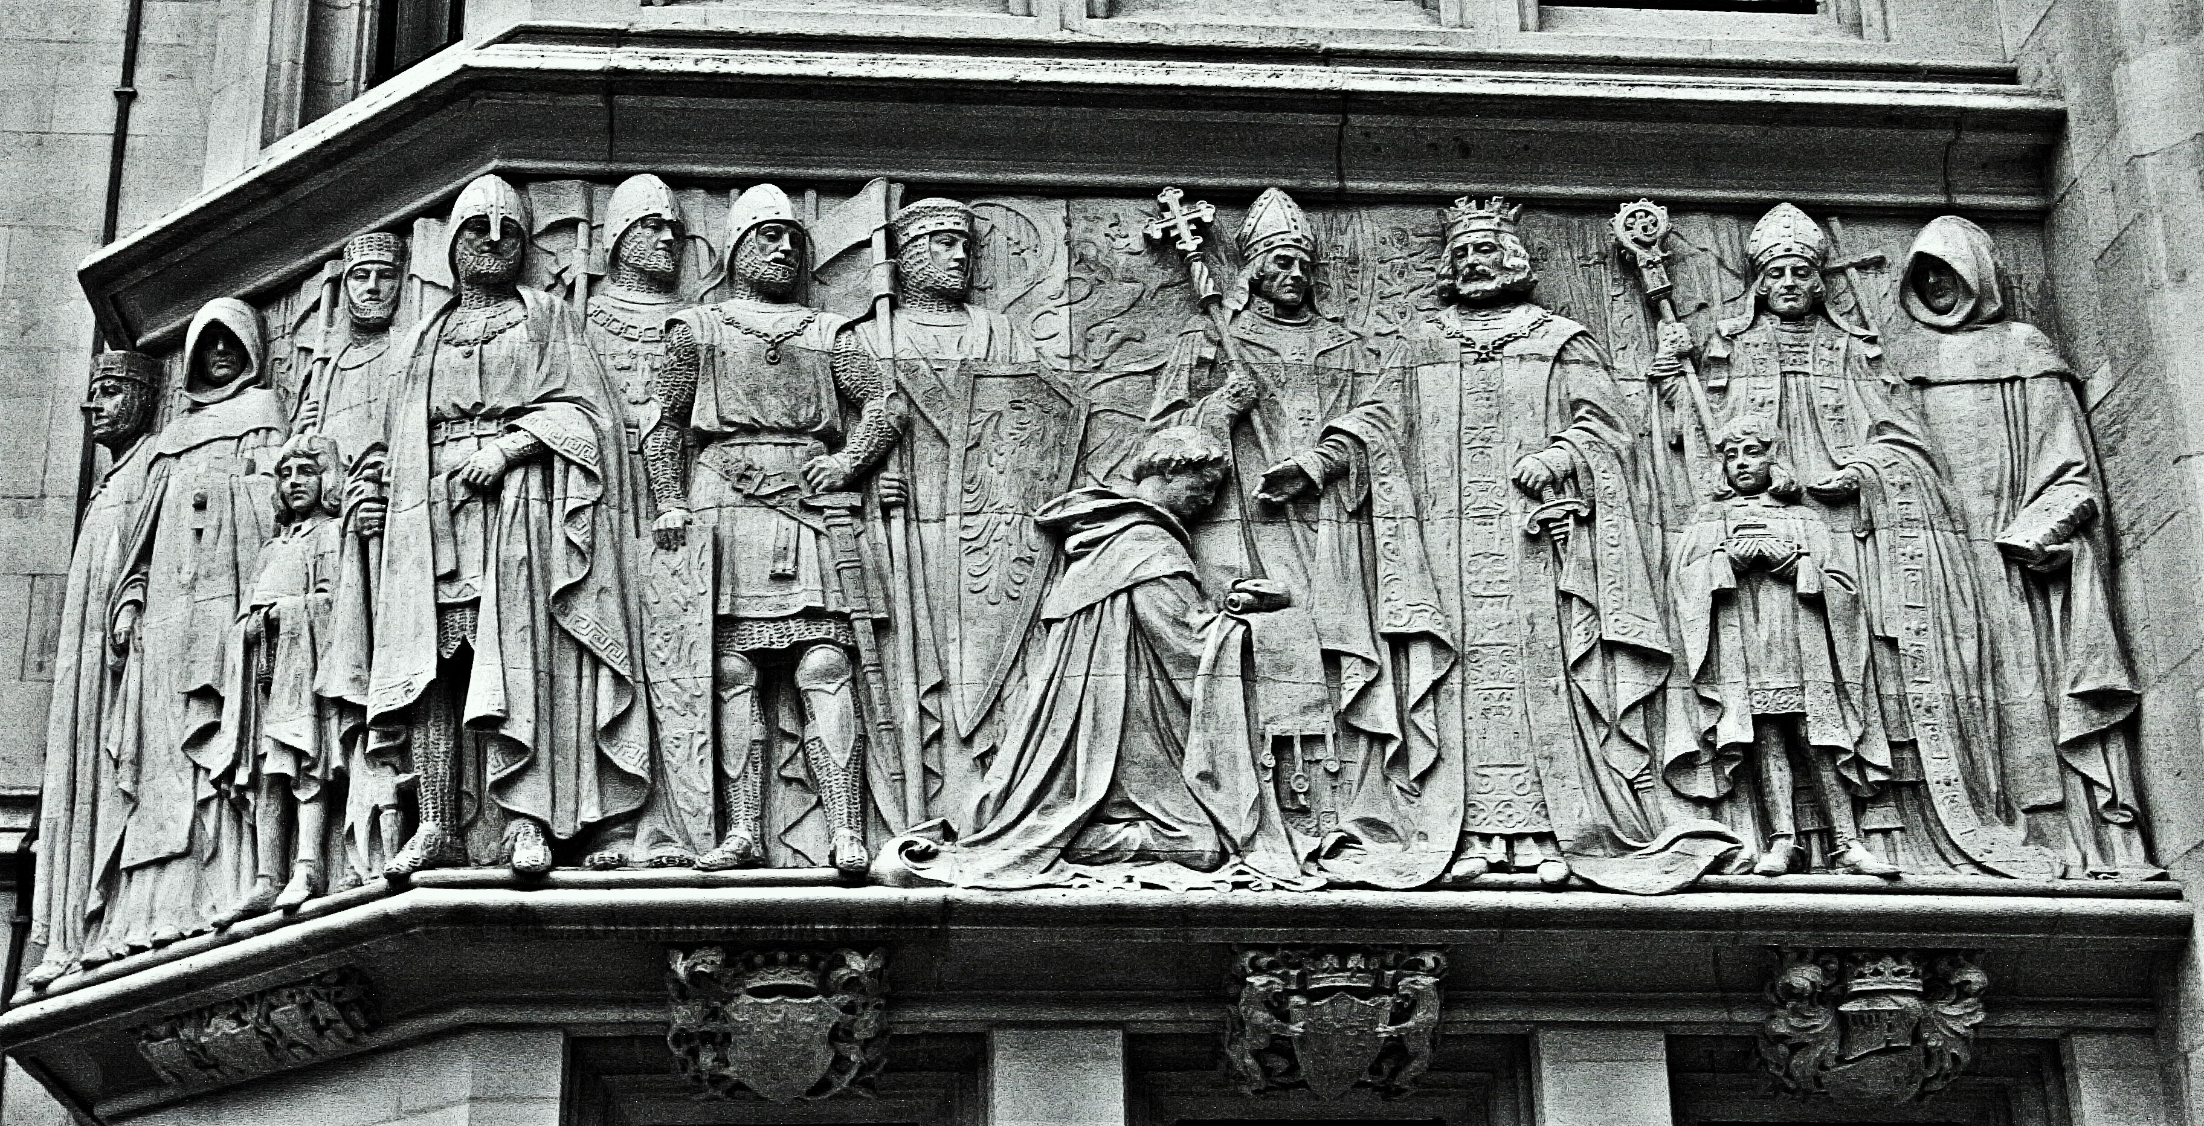
Барельєф Верховного суду Великобританії.
Іоан підписує Велику Хартію вольностей в оточенні єпископів, баронів,лицарів.

